Slide 1
选择器进阶
《 从零开始学前端 》
第 05 节
Notes:
封面

Slide 2
常用的CSS选择器
元素选择器：h1,img,p
类选择器：.className
id选择器：#id
通配符选择器：*
Notes:
封面

Slide 3
更多选择器
层级选择器：selector1 selector2
组合选择器：selector1,selector2
伪类选择器（增加行为）：selector:hover
伪元素选择器（增加元素）：selector::before，selector::after
- 除此之外还有很多选择器
Notes:
封面

Slide 4
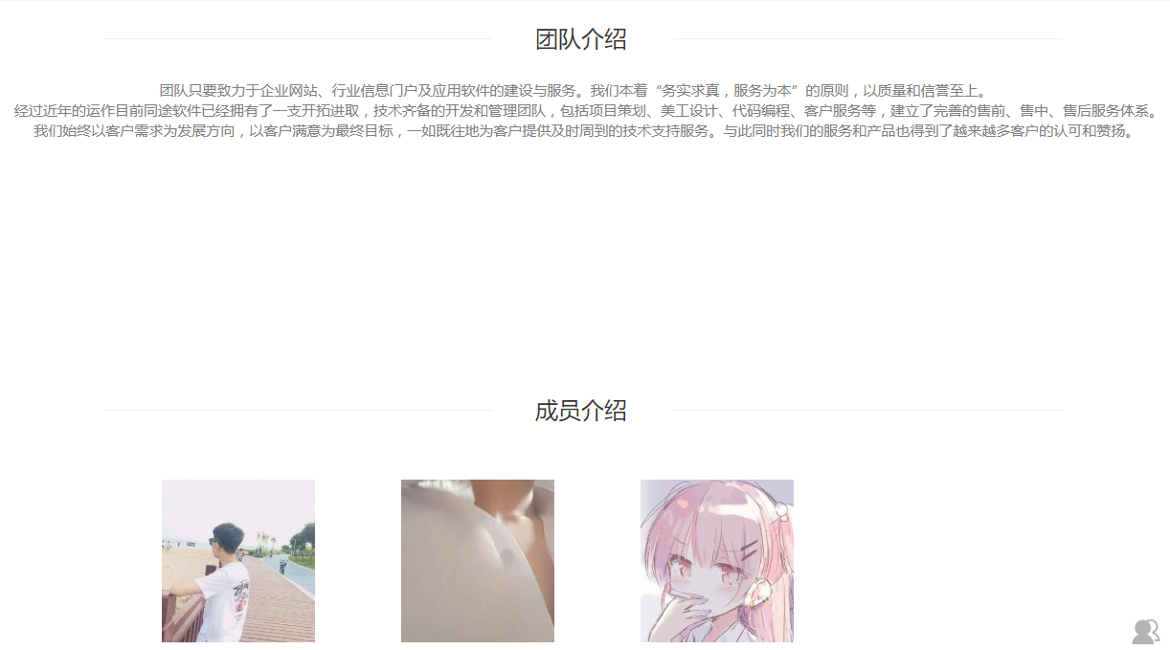
伪元素选择器应用
Notes:
封面

Slide 5
选择器权重
相同选择器：后面的会覆盖前面的
不同选择器：ID（100） > CLASS （10）>element（1）
层级选择器：按权重累加计算
Notes:
封面

Slide 6
设置最高权重
!important
Notes:
封面

Slide 7
引入css的方法
嵌入样式
内联样式
外部样式（实际开发中大部分都使用外部样式）
Notes:
封面

Slide 8
课后练习
熟练使用本节内容的所有选择器。
Notes:
封面

